Slide 1
微专题: 极化恒等式的应用

Slide 3
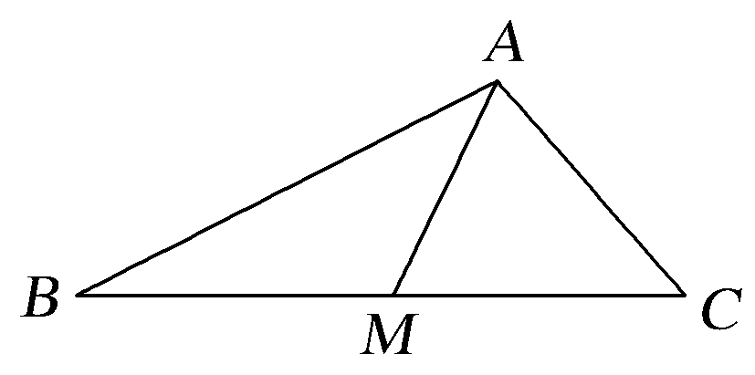

Slide 4
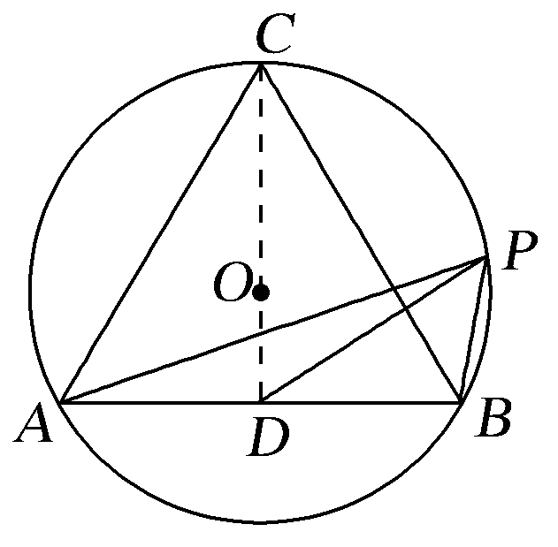

Slide 6
探究提高
1.在运用极化恒等式的三角形模式时，关键在于取第三边的中点，找到三角形的中线，再写出极化恒等式.
2.涉及数量积的范围或最值时，可以利用极化恒等式将多变量转变为单变量，再用数形结合等方法求出单变量的范围，最值即可求出.

Slide 7
答案 C

Slide 8
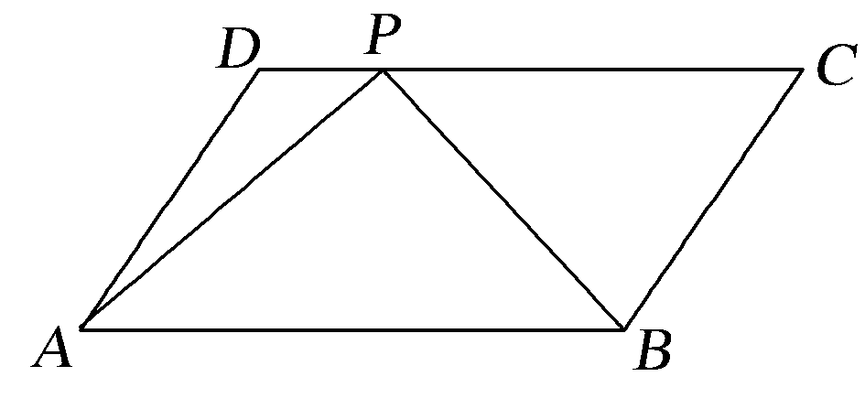

Slide 9
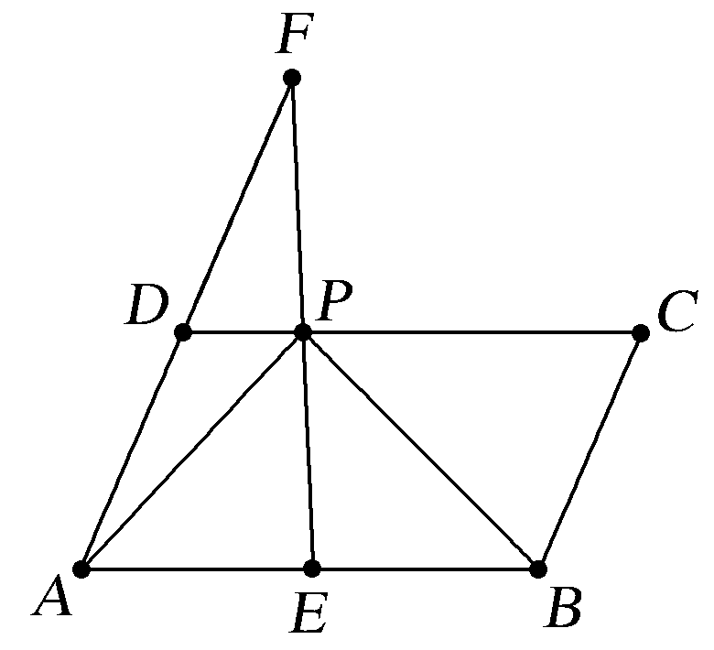
答案 B

Slide 10
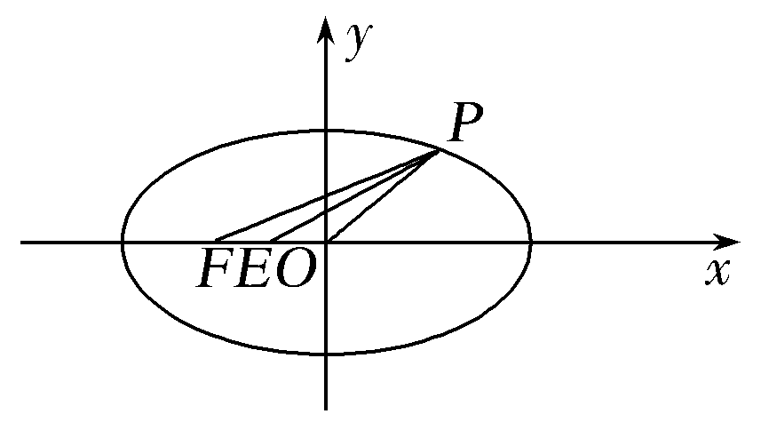
答案 C

Slide 11
(4)已知正方形ABCD的边长为1，点E是AB边上的动点，则·的值为________.
答案 1

Slide 13
本课结束

